Slide 1



إدارة الأعمال
أساسياتها، ومفاهيمها، وتطبيقاتها المعاصرة
أ.د. أحمد الشميمري
www.edarah.net

Slide 2




الفصل الرابع عشر
الإدارة المالية
Financial Management
1
الشميمري 2025-2026

Slide 3

محتويات الفصل
مفهوم الإدارة المالية
01
أهداف الإدارة المالية
02
القرارات المالية
03
04
التخطيط المالي (التنبؤ المالي)
05
الرقابة المالية
2
الشميمري 2025-2026

Slide 4





مفهوم الإدارة المالية
The Concept of Financial Management
"الوظيفة المتعلقة بتخطيط وتجهيز الأموال ورقابتها وإدارتها في المنظمة".
وتم تعريفها كذلك بأنها "تلك الإدارة التي تقوم بالتخطيط المالي وإدارة الموجودات ومواجهة المشاكل الإستثنائية لضمان استمرار المنظمة".
وعليه فتعرف الإدارة المالية بأنها: «ذلك النشاط الذي يختص بالتخطيط والتنظيم والمتابعة لحركتي دخول وخروج أموال المنظمة بموجب المواءمة بين اعتباري عائد الاستثمار وتكلفة تدبر الأموال لتحقيق مستوى ربحية يتناسب ورغبات الملاك».
3
الشميمري 2025-2026

Slide 5


وظائف الإدارة المالية
01
التخطيط المالي
02
التنظيم المالي
03
الرقابة المالية
4
الشميمري 2025-2026

Slide 6






أهداف الإدارة المالية
Objectives of Financial Management
تعظيم ثروة المساهمين من مالكي المنظمة وذلك عن طريق تعظيم ربحية السهم والقيمة السوقية له.
تعظيم الأرباح: إن هدف تعظيم الارباح يركز على الاستخدام الامثل والكفوء للموارد.
3
1
الوفاء بأعباء المسؤولية أو الوظيفة الاجتماعية Social Responsibility والتي تؤول فكرتها لطبيعة العلاقة (أو ذلك التواصل) بين المنظمة كمنظومة مفتوحة والبيئة المحيطة التي تعمل فيها.
4
2
الحفاظ على السيولة المالية المناسبة للمنظمة. يقصد بالسيولة القدرة على توفير الاموال وقت الحاجة اليها بهدف مواجهة الالتزامات المالية المطلوبة عند استحقاقها.
ضمان سلامة الاستثمار بمعني أن تهتم الإدارة المالية بكيفية استثمار أموال المنظمة بحيث تستثمر الأموال في مشاريع آمنة تحقق معدل عائد مناسب .
5
5
الشميمري 2025-2026

Slide 7
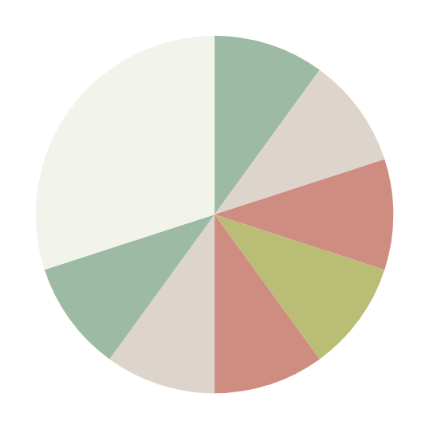
القرارات المالية Financial Decisions
إدارة العمليات الجارية
قرارات التمويل
القرارات المالية
توزيع الأرباح
قرارات الاستثمار
6
الشميمري 2025-2026

Slide 8

القرارات المالية Financial Decisions
أولا: القرارات الاستثمارية
يقصد بها الاستخدام المربح للأموال التي يتم توفيرها للمنظمة.
هي المسؤولة الأولى في المنظمات عن تحديد كل من:
المتطلبات الجارية
المتطلبات الرأسمالية
المجالات الاستثمارية:
  مجالات استثمارية قصيرة الأجل كشراء المواد الخام.
  مجالات استثمارية طويلة الأجل كتشييد المباني.
7
الشميمري 2025-2026

Slide 9

القرارات المالية Financial Decisions
ثانياً: قرارات التمويل
تختص بكيفية تدبير احتياجات المنظمة من الأموال بالكم والنوع وكذلك بالتكلفة وفي الوقت المناسب.
مصادر التمويل
الاستدانة
(المديونية)
الملكية
طويل
الأجل
قصير الأجل
طويل الأجل
قصير الأجل
ائتمان مصرفي
ائتمان تجاري
مصروفات مستحقة
أرباح محتجزة
أسهم مملوكة
قروض
سندات
أرباح دورية
8
الشميمري 2025-2026

Slide 10




القرارات المالية Financial Decisions
ثالثاً: قرارات إدارة العمليات الجارية
هي دورة النقدية المرهونة بكل من دورتي الإنتاج والتسويق.
الآجله
تم تسويقها
إيرادات المبيعات
إتمام العملية الإنتاجيه
سلع أو خدمات
يتم تحصيلها نقدا
يتم تحصيلها في موعدها
يخرج منه
مصروفات التشغيل
النقدية
9
الشميمري 2025-2026

Slide 11





القرارات المالية
Financial Decisions
رابعاً :قرارات توزيع الأرباح
من المهم أن يكون المدير قادرا على الموازنة بين توزيع الأرباح أو الاحتفاظ بها للتوسع والاستثمار
10
الشميمري 2025-2026

Slide 12


التخطيط المالي Financial Planning
أنواع منهج التخطيط المالي:
التخطيط المالي طويل الأجل
التخطيط المالي قصير الأجل
11
© الشميمري و آخرون 2023 -1444

Slide 13
التخطيط المالي Financial Planning
التخطيط المالي
طويل الأجل
قصير الأجل
الخصوم الثابتة
كالتمويل بالملكية
و الاستدانة
الاستثمارات الثابتة
كالشراء و
الاستئجار
الخصوم التجارية
للائتمان المصرفي
و التجاري
الأرباح لعناصر التكاليف والإيرادات
استثمارات جارية
لعناصر الأصول المتداولة
12
© الشميمري و آخرون 2023 -1444

Slide 14

الرقابة المالية Financial Control
الغرض من الرقابة المالية هو الاطمئنان إلى التنفيذ الفعلي للتصرفات المالية.
التحليل المالي
القوائم المالية التقديرية
الدراسة التفصيلية أو المتعمقة بعناصر الحسابات الختامية الميزانية العمومية ونتائج الأعمال.
مثل: قائمة الميزانية التقديرية وقائمة الدخل,
VS
13
الشميمري 2025-2026

Slide 15
مصطلحات
Financial controlling | الرقابة المالية
Financial decisions | القرارات التمويلية
Trade credit | الائتمان التجاري
bank credit | الائتمان المصرفي
Capital budgeting | الموازنة الرأسمالية
Payback period | مؤشر مدة الاسترداد
Net Present Value | مؤشر صافي القيمة الحالية
14
الشميمري 2025-2026

Slide 16
مصطلحات
Internal Rate of Return | مؤشر معدل العائد الداخلي
Long - Term Financing | تمويل طويل الأجل
Term Financing Short | تمويل قصير الأجل
Financial leverage | الرفع المالي
Operating Leverage | الرفع التشغيلي
Equity Financing | التمويل بالملكية
Debt Financing | التمويل بالمديونية
15
الشميمري 2025-2026

Slide 17
مصطلحات
Financial risk | المخاطر المالية
Profitability | الربحية
Liquidity | السيولة
Investment decisions | القرارات الاستثمارية
Financial planning | التخطيط المالي
16
الشميمري 2025-2026

Slide 18

شكرًا لحسن استماعكم
لمزيد من الوسائل والكتب:
www.edarah.net

